Slide 1
Дошкольный педагог: в поисках ресурса
Вера Селиверстова
Старший методист по дошкольному образованию
ОАНО «Школа и детский сад «Мир» Владимирская область

Slide 2
Ребенок или педагог?
Объект или субъект?
Эмоциональный комфорт
Соучастие (совместное принятие решений и обсуждение)
Индивидуальный подход (личность и академические навыки)

Slide 3
Объект или субъект?
Ловушки руководителей
Зачем соревнуетесь?
Наша команда лучше всех!
Погоня за современными гаджетами
Погоня за трендами и красивыми названиями
Погоня за количеством технологий

Slide 4
Эмоциональный комфорт
7 составляющих от А.Н. Якшиной
Я могу доверять миру
Все мои чувства важны
Мои границы уважают
Жизнь в садике предсказуема
Мне важна совместность с другими
Я могу влиять на то, что происходит
Моя группа отражает меня

Slide 5
Соучастие - совместное принятие решений и их обсуждение
Детский совет - Педагогический круг
Выработка правил -Понятность решений
Добровольное участие

Slide 6
Горизонтальное управление
Соучаствующее проектирование
Саморазвивающееся педагогическое сообщество
Когда взаимоотношения построены на общих договоренностях, сложно быть руководителем «над».
Можно быть «щитом», «жилеткой», соучастником, единомышленником, занудой, но все это - стоя рядом, «в одной шеренге».
«Над» коллегами можно подняться скорее при внешней, угрожающей ситуации, когда нужно оценить масштаб грозящих последствий, потерь и нервотрепок; минимизировать проникновение негативных внешних воздействий в ритмичную жизнь детского сада.
/Из опыта работы детского сада при школе самоопределения им. А.Н. Тубельского, г. Москва/

Slide 7
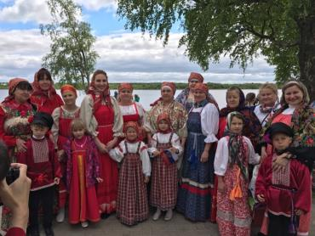
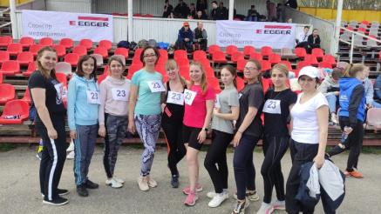
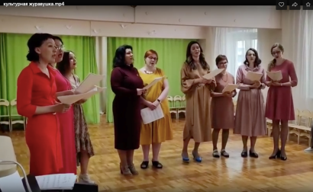
Индивидуальный подход
(личность и академические навыки)
Благодаря или вопреки?
Культурный уровень
Личностные особенности
Профкомпетенции
Мотивация
Каргопольские Пестуньи
ДС 23 г. Шуя Ивановская область
ДС Журавушка г. Красноярск

Slide 8
Что почитать?
1

Slide 9
Спасибо за внимание!
1

